Slide 1
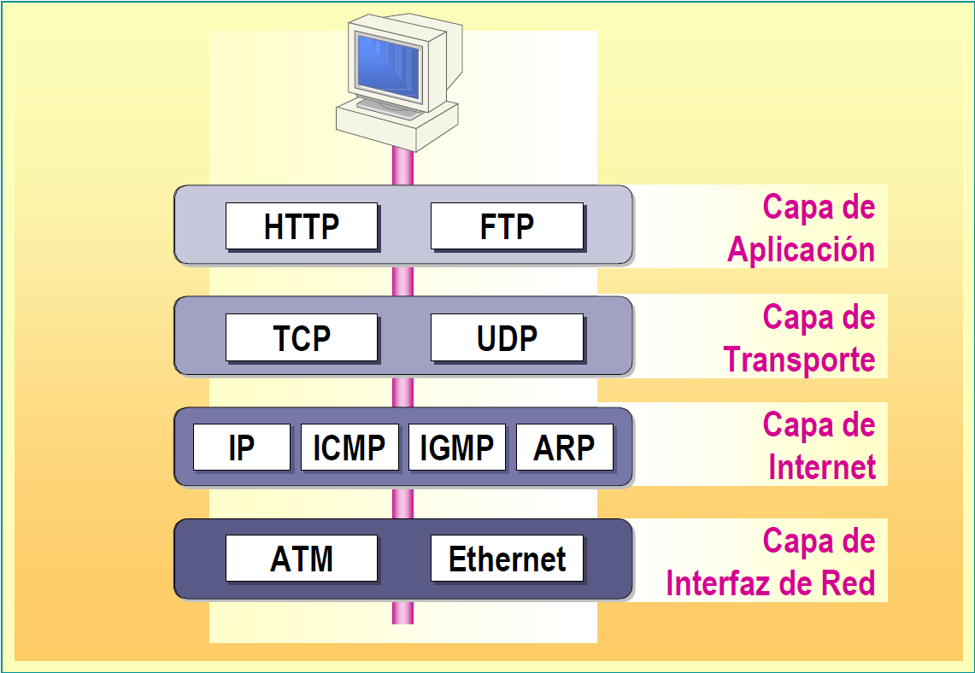
Protocolos TCP y UDP
TCP y UDP son protocolos de la capa de transporte
Garantiza la entrega de mensajes entre dos entidades remotas (programas)
Utiliza el protocolo de red (IP)
Transmission Control Protocol
User Datagram Protocol

Slide 2
Protocolos TCP y UDP: puertos
IP conecta dos ordenadores remotos
Utiliza direcciones IP
Sin embargo, el destinatario de un mensaje no es el ordenador, sino cierta aplicación que corre en el ordenador
TCP y UDP conectan dos aplicaciones remotas
Utilizan puertos

Slide 3
Protocolo UDP
User Datagram Protocol
Sólo envía paquetes (datagramas) entre una aplicación y otra
Los datagramas pueden llegar en un orden diferente al enviado (si IP elige rutas distintas para ellos)
El emisor no tiene la seguridad de que los datagramas llegan al receptor
No se utilizan conexiones. Cada datagrama se envía de forma independiente.

Slide 4
Protocolo UDP
 | Bits 0 - 15 | 16 - 31
0 | Source Port | Destination Port
32 | Length | Checksum
64 | Data
Preguntas
¿Cuántos puertos hay?
¿Cuál es el tamaño máximo de un paquete UDP?

Slide 5
Protocolo TCP
Transmission Control Protocol
Asegura que la transmisión se realiza por un medio fiable
Garantiza la recepción de los mensajes en orden correcto
Garantiza al emisor que los mensajes llegan correctamente al receptor
Utiliza conexiones (o sesiones), que deben mantenerse activas durante la comunicación

Slide 6
Protocolo TCP
Puertos de origen y destino
Número de secuencia del primer byte transmitido en este paquete
 | Bits 0–3 | 4–7 | 8–15 | 16–31
0 | Source port |  |  | Destination port
32 | Sequence number
64 | Acknowledgment number
96 | Data offset | Reserved | CWR, ECE, URG, ACK, PSH, RST, SYN, FIN | Window Size
128 | Checksum |  |  | Urgent pointer
160 | Options (optional)
160/192+ | Data
Número de secuencia del siguiente byte que se espera
Tamaño de la cabecera (unidades de 32 bits)
Número de bytes que se está dispuesto a recibir en el siguiente paquete
Notes:
Source port (16 bits) – identifies the sending port
Destination port (16 bits) – identifies the receiving port
Sequence number (32 bits) – has a dual role
If the SYN flag is set, then this is the initial sequence number and the sequence number of the first data byte is this sequence number plus 1
If the SYN flag is not set, then this is the sequence number of the first data byte
Acknowledgement number (32 bits) – if the ACK flag is set then the value of this field is the next expected byte that the receiver is expecting.
Data offset (4 bits) – specifies the size of the TCP header in 32-bit words. The minimum size header is 5 words and the maximum is 15 words thus giving the minimum size of 20 bytes and maximum of 60 bytes. This field gets its name from the fact that it is also the offset from the start of the TCP packet to the data.
Reserved (4 bits) – for future use and should be set to zero
Flags (8 bits) (aka Control bits) – contains 8 1-bit flags
CWR (1 bit) – Congestion Window Reduced (CWR) flag is set by the sending host to indicate that it received a TCP segment with the ECE flag set (added to header by RFC 3168).
ECE (ECN-Echo) (1 bit) – indicate that the TCP peer is ECN capable during 3-way handshake (added to header by RFC 3168).
URG (1 bit) – indicates that the URGent pointer field is significant
ACK (1 bit) – indicates that the ACKnowledgment field is significant
PSH (1 bit) – Push function
RST (1 bit) – Reset the connection
SYN (1 bit) – Synchronize sequence numbers
FIN (1 bit) – No more data from sender
Window (16 bits) – the size of the receive window, which specifies the number of bytes (beyond the sequence number in the acknowledgment field) that the receiver is currently willing to receive (see Flow control)
Checksum (16 bits) – The 16-bit checksum field is used for error-checking of the header and data
Urgent pointer (16 bits) – if the URG flag is set, then this 16-bit field is an offset from the sequence number indicating the last urgent data byte
Options (Variable bits) – the total length of the option field must be a multiple of a 32-bit word and the data offset field adjusted appropriately
0 - End of options list
1 - No operation (NOP, Padding)
2 - Maximum segment size (see maximum segment size)
3 - Window scale (see window scaling for details)
4 - Selective Acknowledgement ok (see selective acknowledgments for details)
5 -
6 -
7 -
8 - Timestamp (see TCP Timestamps for details)

Slide 7
Estados TCP
Las aplicaciones que usan TCP necesitan sincronizarse para
Iniciar la comunicación: mientras un programa “escucha” otro se conecta
Terminar la comunicación: aunque un sentido de la comunicación esté cortado, el otro puede seguir activo
Saber qué tramas ha recibido el otro extremo, cuales deben volver a enviarse,…

Slide 8
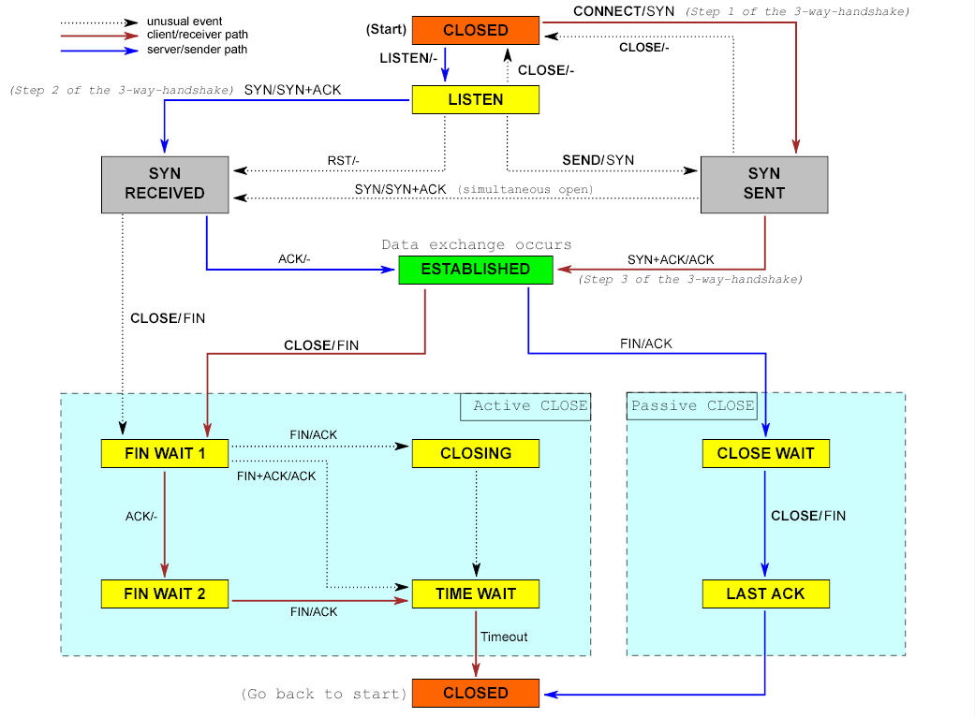
Estados TCP

Slide 9
Reenvíos TCP
Los extremos de TCP llevan la cuenta del número de secuencia del siguiente byte que deben recibir y del siguiente byte que van a enviar
Además, en cada paquete envían
El nº de secuencia del primer byte del paquete
El nº de secuencia del siguiente byte a recibir
De esta forma los dos extremos de la comunicación pueden conocer qué bytes ha recibido/enviado el otro extremo y pueden reenviar información perdida

Slide 10
Reenvíos TCP
Cada mensaje tiene 10 bytes
A
B
TCP puede enviar varios paquetes sin confirmar (ventana)
El otro extremo confirma sólo el último paquete recibido con su siguiente transmisión
A veces se envían paquetes vacíos, sólo para confirmar al otro extremo
Por ejemplo, cuando se lleva un segundo sin emitir nada, pero recibiendo bytes
E:0 R:0
E:10 R:0
E:0 R:10
E:20 R:0
Reenvio por falta de confirmación
E:10 R:30
E:10 R:10
E:20 R:10
E:20 R:30

Slide 11
TCP vs UDP
TCP es un medio de transmisión asegurado
Las aplicaciones que usan TCP no envían ni reciben paquetes, sino bytes. TCP decide cuando enviar un paquete (las aplicaciones pueden “opinar”)
Requiere sesión, por lo que se puede identificar aproximadamente al emisor y receptor.
UDP es más eficiente
No necesita mantener conexión, ni reordenar paquetes, ni retransmitir paquetes
Las aplicaciones son “conscientes” de que se envían paquetes, no bytes.
En redes con pocos errores, puede ser más adecuado
Interesante cuando se necesita mucho ancho de banda pero no importa perder algún paquete (voz, vídeo)

Slide 12
¿Cómo se programa esto?: Servidor
main(){ int sd, psd; struct sockaddr_in name; char buf[1024]; int cc; sd = socket (AF_INET,SOCK_STREAM,0); name.sin_family = AF_INET; name.sin_addr.s_addr = htonl(INADDR_ANY); name.sin_port = htons(12345); bind( sd, (SA *) &name, sizeof(name) ); listen(sd,1); psd = accept(sd, 0, 0); close(sd); for(;;) { cc=recv(psd,buf,sizeof(buf, 0) ; if (cc == 0) exit (0); buf[cc] = NULL; printf("message received: %s\n", buf); } }

Slide 13
¿Cómo se programa esto?: Cliente
main(..) { int sd; struct sockaddr_in server; struct hostent *hp, *gethostbyname(); sd = socket (AF_INET,SOCK_STREAM,0); server.sin_family = AF_INET; hp = gethostbyname(argv[1]); bcopy ( hp->h_addr, &(server.sin_addr.s_addr), hp->h_length); server.sin_port = htons(12345); connect(sd, (SA *) &server, sizeof(server)); for (;;) { send(sd, "HI", 2 ); sleep(2); }
}

Slide 14
Puertos TCP/UDP
Cada extremo de una conexión TCP o datagrama UDP tiene un puerto asignado
Los puertos se asignan de la siguiente forma
El proceso servidor activa la escucha en un puerto conocido (80 para HTTP, 25 para SMTP,…)
El cliente inicia una conexión a dicho proceso. El sistema le asigna un puerto no utilizado cualquiera

Slide 15
Conexiones abiertas: netstat
El comando netstat controla las conexiones TCP/UDP abiertas en el sistema
Puertos utilizados, procesos conectados, estado de la conexión,…
Ejemplos
Netstat /?: Ayuda
Netstat -b: Conexiones actuales y el proceso que las maneja en el ordenador
Netstat –a: Conexiones actuales y puertos a la escucha en el ordenador

